Slide 1
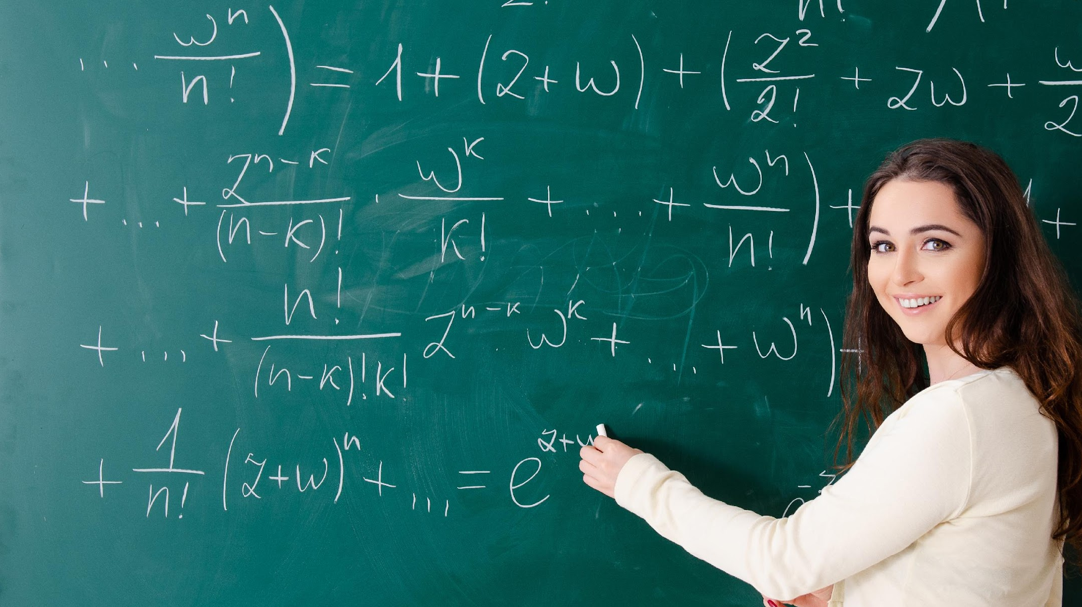


Slide 2
ԳԼՈՒԽ 3․ ԱԲ ԿԱՐԻԵՐԱ ԵՎ ԱՊԱԳԱՅԻ ՈԼՈՐՏՆԵՐ

Slide 3

ԳԼՈՒԽ 3. ԱԲ ԿԱՐԻԵՐԱ ԵՎ ԱՊԱԳԱՅԻ ՈԼՈՐՏՆԵՐ
Դասերի ընդհանուր քանակ՝ 7 (4 գործնական դաս, 3 տեսական դաս)
Դասաժամերը․
Դաս 1. ԱԲ մասնագիտությունները և զարգացումները
Դաս 2. ԱԲ-ի կիրառումը տարբեր ոլորտներում․ ապագա մասնագիտություններ
Դաս 3. Մասնագիտությունների համապատասխանեցում ըստ ԱԲ գործիքների (քարտերով խաղ-վարժություն)
Դաս 4. ԱԲ-ի հնարավորությունները տեղական և միջազգային մակարդակներում - Մաս 1
Դաս 5. ԱԲ-ի հնարավորությունները տեղական և միջազգային մակարդակներում - Մաս 2
Դաս 6. «Իմ ԱԲ ուղին» պաստառի ստեղծման և նախագծման վարժություն - Մաս 1
Դաս 7. «Իմ ԱԲ ուղին» պաստառի ստեղծման և նախագծման վարժություն - Մաս 2
Հասկացություններ՝ հղում, ԱԲ գործիքներ և նկարագրություն՝ հղում

Slide 4
Թեմա 1. ԱԲ մասնագիտությունները և զարգացումները
Դասի նպատակներ՝
Նկարագրել արհեստական բանականության ծագումը որպես գիտական դաշտ։
Նշել պատմական առանցքային փուլերը, որոնք նպաստել են արհեստական բանականության ձևավորմանն ու ճանաչմանը որպես ինքնուրույն գիտական և տեխնոլոգիական ոլորտ։
Վերլուծել, թե ինչպես են հասարակական, տնտեսական և տեխնոլոգիական փոփոխությունները ազդել ԱԲ զարգացմանը։
Դիտարկել ներկայիս կանխատեսումները ապագայի հետ կապված և տալ գնահատականներ։

Slide 5
ԱԲ-ն՝ հնագույն ժամանակներ
Արհեստական բանականության (ԱԲ) պատմությունը սկսվում է հնագույն ժամանակներից՝ արհեստական էակների մասին առասպելներով, պատմություններով և լուրերով, որոնք օժտված էին բանականությամբ կամ գիտակցությամբ՝ տրված հմուտ վարպետների կողմից։
Notes:
Աղբյուրը հանդիսանում է վիքիփեդիայի հետևյալ հոդվածը։

Slide 6
ԱԲ-ն՝ 1940-ականներին
Տրամաբանության և ֆորմալ մտածողության ուսումնասիրությունը՝ հնուց մինչև մեր օրերը, ուղղակիորեն հանգեցրեց 1940-ականներին ծրագրավորվող թվային համակարգչի ստեղծմանը․ մեքենա, որը հիմնված էր աբստրակտ մաթեմատիկական մտածողության վրա։ Այս սարքը և դրա հիմքում ընկած գաղափարները ոգեշնչեցին գիտնականներին քննարկելու էլեկտրոնային ուղեղ կառուցելու հնարավորությունը։
Notes:
Աղբյուրը հանդիսանում է վիքիփեդիայի հետևյալ հոդվածը։

Slide 7
ԱԲ-ն՝ 1956 թվականին
Արհեստական բանականության հետազոտության ոլորտը հիմնադրվեց 1956 թվականին Դարտմուտի քոլեջի տարածքում կազմակերպված սեմինարի ընթացքում։ Սեմինարի մասնակիցները դարձան ԱԲ հետազոտությունների առաջնորդները տասնամյակների ընթացքում։ Նրանցից շատերը կանխատեսում էին, որ մեկ սերնդի ընթացքում կհայտնվեն մարդու պես խելացի մեքենաներ։ ԱՄՆ կառավարությունը տրամադրեց միլիոնավոր դոլարներ՝ այս տեսլականը իրականություն դարձնելու հույսով։
Notes:
Աղբյուրը հանդիսանում է վիքիփեդիայի հետևյալ հոդվածը։

Slide 8
AI Winter (ԱԲ սառցե շրջան)
Վերջնականապես պարզ դարձավ, որ հետազոտողները չափազանց թերագնահատել էին այս նվաճման բարդությունը։ 1974 թվականին Ջեյմս Լայթհիլի քննադատությունը և ԱՄՆ Կոնգրեսի ճնշումները հանգեցրին այն բանին, որ ԱՄՆ-ն ու Մեծ Բրիտանիան դադարեցրին արհեստական բանականության որևէ ուղղություն չհետապնդող հետազոտությունների ֆինանսավորումը։
Notes:
Աղբյուրը հանդիսանում է վիքիփեդիայի հետևյալ հոդվածը։

Slide 9
ԱԲ վերելք
Յոթ տարի անց Ճապոնիայի կառավարության հեռատես նախաձեռնությունը և փորձագետ համակարգերի հաջողությունը նորից աշխուժացրին ներդրումները ԱԲ-ում, և 1980-ականների վերջում արդյունաբերությունը վերածվեց միլիարդավոր դոլարանոց ոլորտի։
Notes:
Աղբյուրը հանդիսանում է վիքիփեդիայի հետևյալ հոդվածը։

Slide 10
ԱԲ երկրորդ սառցե շրջան
Սակայն 1990-ականներին ներդրողների ոգևորությունը նվազեց, ոլորտը սկսեց քննադատվել մամուլում և անտեսվել արդյունաբերության կողմից (այս շրջանը հայտնի է որպես «ԱԲ սառցե շրջան»)։ Այնուամենայնիվ, հետազոտությունները և ֆինանսավորումը շարունակեցին աճել՝ այլ անուններով։
Notes:
Աղբյուրը հանդիսանում է վիքիփեդիայի հետևյալ հոդվածը։

Slide 11
ԱԲ՝ 2000 -ականներ
2000-ականների սկզբին մեքենայական ուսուցումը կիրառվեց խնդիրների լայն շրջանակում՝ թե՛ ակադեմիական ոլորտում, թե՛ արդյունաբերությունում։ Հաջողությունը պայմանավորված էր հզոր համակարգչային սարքավորումների հասանելիությամբ, հսկայական տվյալների հավաքագրումով և ամուր մաթեմատիկական մեթոդների կիրառմամբ։
Notes:
Աղբյուրը հանդիսանում է վիքիփեդիայի հետևյալ հոդվածը։

Slide 12
ԱԲ՝ 2010 -ականներ
Շուտով խորը ուսուցումը ապացուցեց, որ այն հեղափոխական տեխնոլոգիա է՝ ստվերելով բոլոր մյուս մեթոդները։ 2017 թվականին ներկայացվեց տրանսֆորմեր ճարտարապետությունը, որը կիրառվեց տպավորիչ գեներացնող ԱԲ լուծումներ ստեղծելու համար, և ոչ միայն։
Notes:
Աղբյուրը հանդիսանում է վիքիփեդիայի հետևյալ հոդվածը։

Slide 13
ԱԲ՝ 2020 -ականներ
2020-ականներին ԱԲ-ի ներդրումները կտրուկ աճեցին։ Վերջին վերելքներից մեկը, որը սկիզբ առավ տրանսֆորմեր ճարտարապետության զարգացման արդյունքում, հանգեցրեց մեծ լեզվային մոդելների (LLM, ինչպիսիք են ChatGPT-ն), արագ ընդլայնմանը և հանրային հասանելիությանը։ Այս մոդելները ցուցաբերում են մարդու կարողություննեիր նման հատկանիշներ՝ գիտելիք, ուշադրություն և ստեղծագործականություն, և ինտեգրվել են տարբեր ոլորտներում՝ խթանելով ԱԲ-ի ներդրումների էքսպոնենցիալ աճ։
Այնուամենայնիվ, ի հայտ եկան մտահոգություններ զարգացած ԱԲ-ի հնարավոր ռիսկերի և էթիկական հետևանքների վերաբերյալ, ինչը առաջացրեց բանավեճեր ԱԲ-ի ապագայի և դրա՝ հասարակության վրա ունեցած ազդեցության շուրջ։
Notes:
Աղբյուրը հանդիսանում է վիքիփեդիայի հետևյալ հոդվածը։

Slide 14
Հարցեր
Ձեր կարծիքով, ո՞ր ժամանակաշրջանն է լավագույնս նպաստել ԱԲ ֊ի որպես գիտական ոլորտ ճանաչմանը։ Ինչո՞ւ։
Ինչո՞ւ էին առաջին հետազոտողները կարծում, որ շուտով հնարավոր կլինի ստեղծել մարդու կարողություններին հավասար ԱԲ։
Ի՞նչ նմանություններ կարելի է նկատել անցյալի ԱԲ սառցե շրջանների և ներկայիս ԱԲ-ի ոգևորության ալիքի միջև, հատկապես սպասումների, ներդրումների, հասարակական վստահության և մեդիայի ուշադրության առումով։
Ի՞նչ եք կարծում, ներկայիս ԱԲ զարգացումները տանում են ավելի մեծ հնարավորությունների, թե՞ ռիսկերի։

Slide 15
Հարց 1
Ո՞ր ժամանակաշրջանը նպաստեց ԱԲ-ի ճանաչմանը որպես գիտական ոլորտ:
1956 թ․ Դարտմուտի համաժողովը, քանի որ հենց այստեղ ձևավորվեց ԱԲ-ն որպես առանձին գիտական ոլորտ, և հետագա տասնամյակների առաջատար գիտնականները հանդես եկան միասին։

Slide 16
Հարց 2
Ինչո՞ւ էին առաջին հետազոտողները կարծում, որ շուտով հնարավոր կլինի ստեղծել մարդու կարողություններին հավասար ԱԲ։
Նրանք նկատել էին համակարգիչների արագ զարգացումը և կարծում էին, որ մարդկային մտածողությունը կարելի է հեշտությամբ մոդելավորել ալգորիթմներով։

Slide 17
Հարց 3
Նմանություններ ԱԲ սառցե շրջանների և ներկայիս ԱԲ-ի ոգևորության ալիքի միջև, հատկապես սպասումների, ներդրումների, հասարակական վստահության և մեդիայի ուշադրության առումով։
Երկու դեպքում էլ կար և կա մեծ ակնկալիքներ, մեծ ներդրումներ, մեդիայի մեծ ուշադրություն, բայց նաև՝ վտանգ, որ չափազանցված խոստումները կարող են հիասթափություն բերել։

Slide 18
Հարց 3
Արդյոք ներկայիս զարգացումները տանում են ավելի մեծ հնարավորությունների, թե՞ ռիսկերի:
Երկուսն էլ․ կան մեծ հնարավորություններ առողջապահության, կրթության և արդյունաբերության ոլորտներում, բայց նաև ռիսկեր՝ կապված աշխատատեղերի նվազման, էթիկայի և անվտանգության հետ։

Slide 19
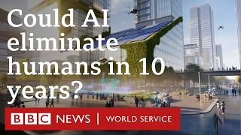
ԱԲ ներկայիս կանխատեսումներ

Slide 20
Հարցեր
Ըստ տեսանյութի՝ ի՞նչ գործընթացներ կարող են նպաստել ԱԲ-ի արագ զարգացմանը։
Ի՞նչ անհանգստություններ են ներկայացված տեսանյութում։
Ի՞նչ եք կարծում՝ արդյոք դրանք կարող են իրականանալ, թե՞ չափազանցված են։ Ի՞նչ կարծիքի է Գարի Մարկուսը AI2027 -ի վերաբերյալ։
Ի՞նչ անցյալի կանխատեսումներ են ներկայացված տեսանյութում, որոնք սպասվում էր, որ արդեն պետք է իրականացած լինեն, սակայն դեռ չեն կատարվել։
Ի՞նչ կարծիքի է Սեմ Ալթմանը՝ ԱԲ հնարավոր զարգացումների հետ կապված։

Slide 21

Շնորհակալություն
Կոնտակտներ
Ուսուցչի կոնտակտներ

Slide 22
Թեմա 2. ԱԲ -ի կիրառումը տարբեր ոլորտներում․ ապագա մասնագիտություններ
Դասի նպատակներ՝
Բացահայտել ԱԲ-ի կիրառությունը իրական կյանքում
Բացահայտել, թե ինչպես է արհեստական բանականությունը ձևավորում ապագայի մասնագիտությունները
Նկարագրել այն իրավիճակներն ու առաջադրանքները, որտեղ ԱԲ-ի կիրառությունը դարձել է անխուսափելի
Վերլուծել մարդու աշխատանքի հիմնական առավելությունները՝ համեմատած արհեստական բանականության հետ
Բացահայտել ԱԲ-ին զուգահեռ զարգացող մասնագիտությունները
Նույնականացնել այն գործընթացները, որոնք կարող են ամբողջությամբ ավտոմատացվել և փոխարինվել ԱԲ-ով
Վերլուծել և ձևակերպել, թե ինչպես կարող է անձնական կարիերայի ուղին փոխկապակցվել ԱԲ-ի հնարավորությունների հետ

Slide 23
Ի՞նչ ԱԲ գործիքներ եք օգտագործել վերջին մեկ շաբաթվա ընթացքում։

Slide 24
ԱԲ-ն՝ մեր շուրջը
Հաջորդող օրինակներից յուրաքանչյուրի դեպքում նշեք,
Կիրառել եք, թե՞ ոչ։
Ինչպե՞ս են դրանք օգտակար եղել առօրյայում կամ դասերի ժամանակ։
Ի՞նչ դրական և բացասական կողմեր նկատեցիք այդ գործիքների օգտագործման ընթացքում, և ըստ ձեզ՝ ինչպես կարելի է լուծել այդ թերությունները կամ կատարելագործել գործիքը։

Slide 25
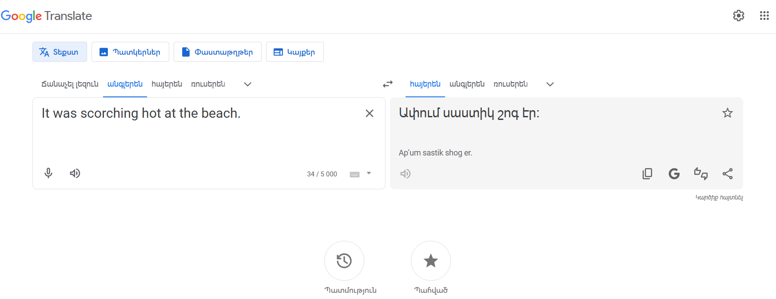
Թարգմանիչներ (Translators)
Google Translate, DeepL - Օտար լեզվի դասերին բառերի կամ արտահայտությունների թարգմանության համար, ինչպես նաև՝ ֆիլմեր դիտելիս անծանոթ բառերը հասկանալու նպատակով։

Slide 26

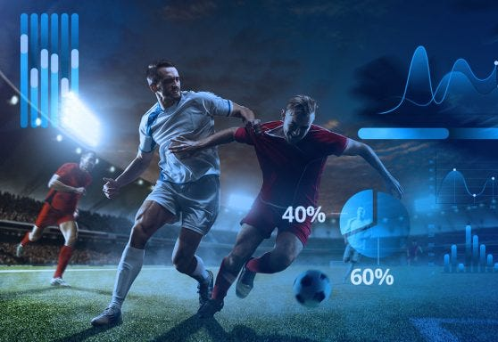
Խաղեր (Games)
AI-ով աշխատող խաղեր – Օրինակ՝ FIFA, Minecraft, Chess apps (որտեղ համակարգիչը գործում է որպես «մրցակից» կամ առաջարկում է ռազմավարություն)։
Notes:
նկարի աղբյուր՝ https://www.google.com/url?sa=i&url=https%3A%2F%2Fmedium.com%2F%40TacticsFC%2Fanalyzing-football-data-with-python-7b4e89c7abd8&psig=AOvVaw3At7hUYRUpbGYA8f5LJv-m&ust=1755352986271000&source=images&cd=vfe&opi=89978449&ved=0CBcQjhxqFwoTCKDQ-eX9jI8DFQAAAAAdAAAAABAV

Slide 27
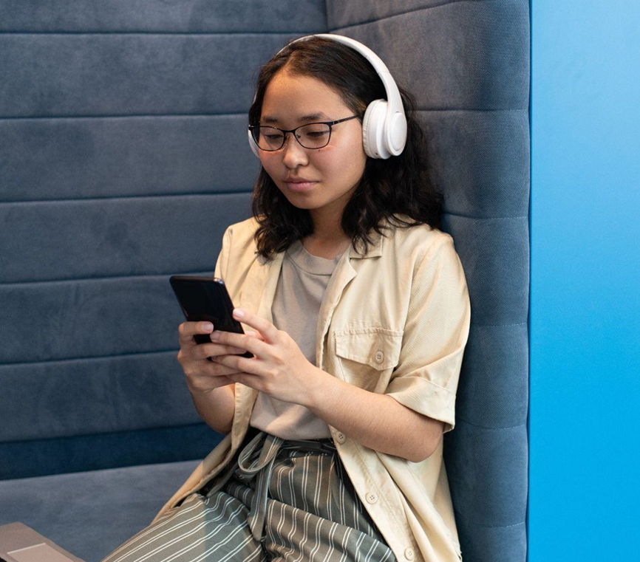
Սոցիալական մեդիա ալգորիթմներ
(Social Media Algorithms)
TikTok, YouTube, Instagram - ԱԲ-ն առաջարկում է կոնտենտ՝ հիմնված նախընտրությունների վրա։

Slide 28
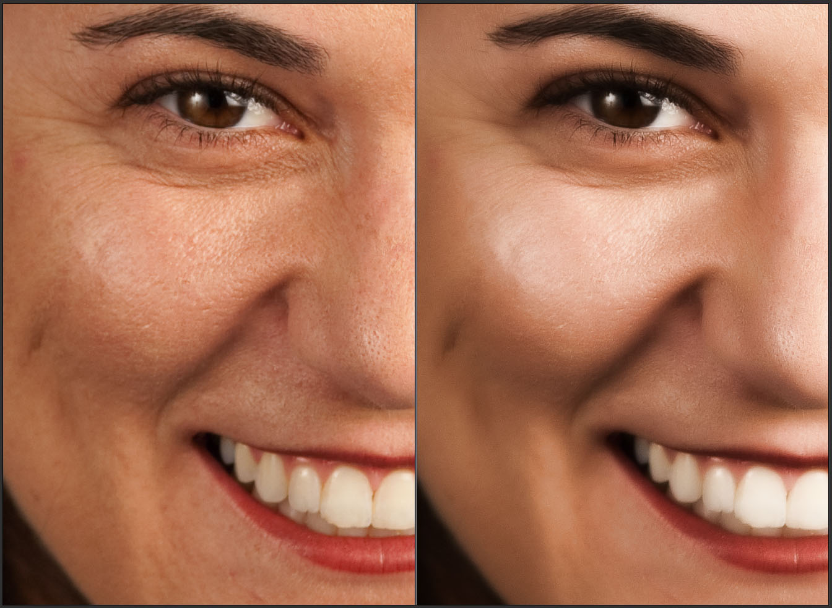
Դիմանկարային ֆիլտրեր
(Portrait Filters)
Snapchat, Instagram filters, FaceApp - Օգտագործել են՝ դիմանկարը բարելավելու կամ զվարճանալու համար։
Notes:
Նկարի աղբյուր՝ https://creativepro.com/wp-content/uploads/sites/default/files/story_images/20090212_fg09a.jpg

Slide 29
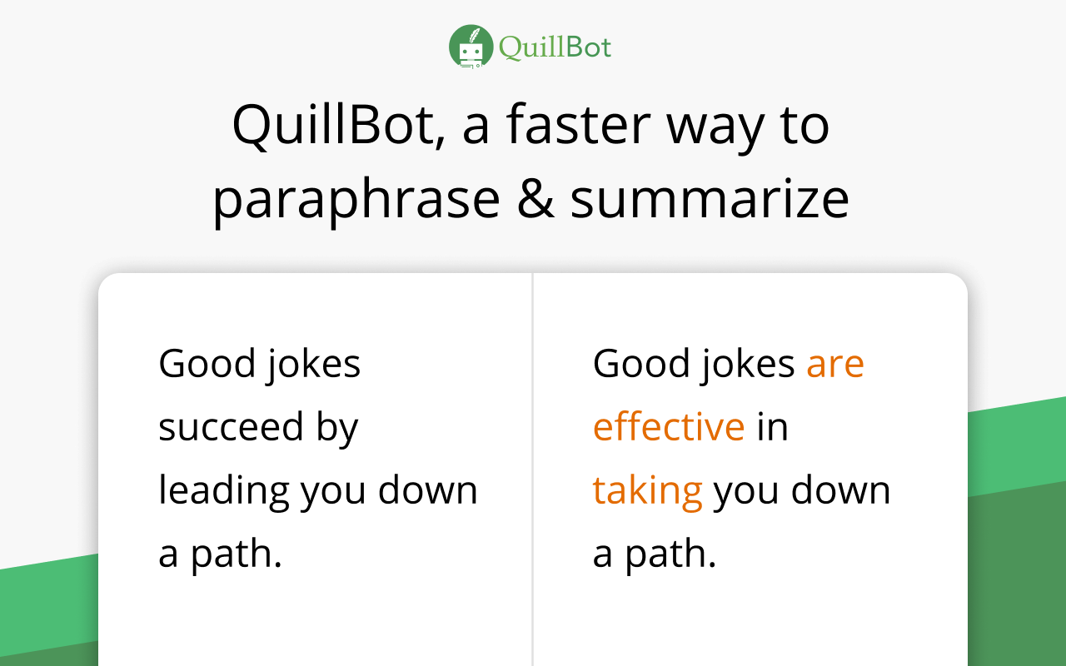
Գրավոր օգնականներ
(Writing Assistants)
Grammarly, ChatGPT, Quillbot - Շարադրություն կամ տնային աշխատանք գրելու և ստուգելու համար։
Notes:
Նկարի աղբյուր՝ https://www.groupbuyseotools.org/wp-content/uploads/2022/01/QuillBot.jpg

Slide 30

Ձայնի Ճանաչում
(Voice Recognition)
Google-ի ձայնային որոնման ֆունկցիան թույլ է տալիս խուսափել գրավոր մուտքագրելուց։ Օրինակ՝ ասելով «Weather in Yerevan tomorrow», համակարգը կճանաչի խոսքը և կցուցադրի համապատասխան որոնման արդյունքներ։
Notes:
Նկարի աղբյուր՝ https://play.google.com/store/apps/details?id=com.prometheusinteractive.voice_launcher

Slide 31

Fabricius Եգիպտական բառարան

Slide 32
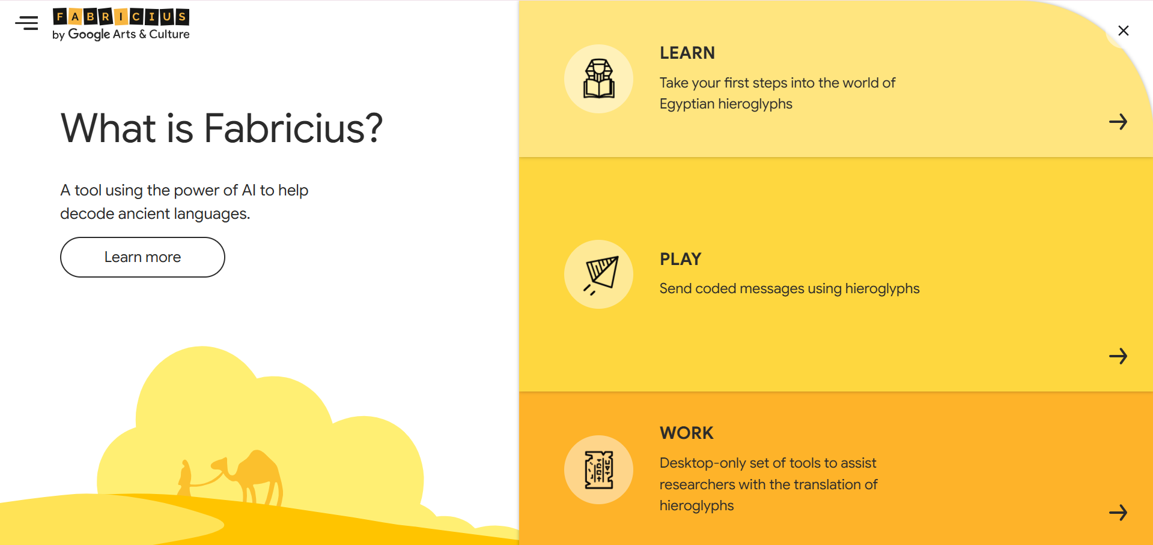
Fabricius Եգիպտական բառարան
Անցե՛ք հետևյալ հղմամբ և կատարեք LEARN բաժնի առաջադրանքները։

Slide 33

Զույգերով աշխատանք
Պահպանե՛ք ստորև բերված հարցերը և հաջորդ սահիկի տեսանյութը դիտելուց հետո փորձեք պատասխանել դրանց։
Ի՞նչ համեմատաբար պարզ առաջադրանքներ է կատարել ԱԲ-ն 1990 -ականների սկզբին։
Kaggle -ը ի՞նչ առաջադրանքներով հանդես եկավ։
Ինչու՞ է ԱԲ կիրառությունն անխուսափելի։
Ըստ խոսնակի, ինչ գործնական առավելություններ ունեն մարդիկ՝ համեմատած ԱԲ-ի հետ։ Ի՞նչ ստեղծագործ աշխատանքի կամ հայտնագործության օրինակ է բերվում։
Ի՞նչ հարցերով է որոշվում աշխատանքի հեռանկարային և ԱԲ-ով վտանգված չլինելը:

Slide 34
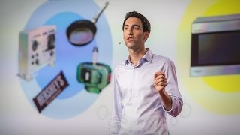
Զույգերով աշխատանք

Slide 35
Հարց 1
Ի՞նչ համեմատաբար պարզ առաջադրանքներ է կատարել ԱԲ-ն 1990 -ականների սկզբին։
Վարկային հայտերի վերաբերյալ վարկային ռիսկերի գնահատում։
Փոստի տեսակավորում՝ ըստ փոստային ինդեքսների ձեռագիր նիշերի:

Slide 36
Հարց 2
Kaggle -ը ի՞նչ առաջադրանքներով հանդես եկավ։
Առաջարկել ալգորիթմ, որը գնահատում է ավագ դպրոցի աշակերտների էսսեները, իսկ մյուս օրինակը վերաբերում է աչքի հիվանդությունների ախտորոշմանը՝ հիմնված նկարների վրա։

Slide 37
Հարց 3
Ինչու՞ է ԱԲ կիրառությունն անխուսափելի։
ԱԲ-ի կիրառությունն անխուսափելի է, քանի որ մեքենաները մարդկանցից ավելի արդյունավետ են գործում կրկնվող գործողությունների կամ մեծածավալ տվյալների մշակման դեպքում։

Slide 38
Հարց 4
Ըստ խոսնակի, ինչ գործնական առավելություններ ունեն մարդիկ՝ համեմատած ԱԲ-ի հետ։ Ի՞նչ ստեղծագործ աշխատանքի կամ հայտնագործության օրինակ է բերվում։
ԱԲ-ն չի կարող արդյունավետորեն լուծել այնպիսի խնդիրներ, որոնց նախկինում երբեք չի հանդիպել։
Ի տարբերություն դրա, մարդը կարող է հաղթահարել նոր իրավիճակներից բխող դժվարությունները և ստեղծել նորարարական լուծումներ։
Այս փաստի վառ օրինակն է Պերսի Սփենսերի կողմից միկրոալիքային վառարանի ստեղծումը․ այդ միտքը ծագեց, երբ նկատեց, որ շոկոլադե սալիկը հալվել էր իր գրպանում՝ ռադարային սարքի մոտ աշխատելիս։

Slide 39
Հարց 5
Ի՞ն հարցերով է որոշվում աշխատանքի հեռանկարային և ԱԲ-ով վտանգված չլինելը։
«Որքա՞ն հաճախ են աշխատանքում ներառված առաջադրանքները կատարվում»։
«Արդյոք մեծ ծավալի տվյալների հետ են նրանք աշխատում»։
«Որքանո՞վ է այն ներառում նոր իրավիճակների լուծում»։

Slide 40
Խմբերով աշխատանք
Կատարել հետևյալ հղմամբ հասանելի ֆայլի առաջադրանքները։
Հրահանգներ՝
Դիտարկել նշված մասնագիտությունները։
Յուրաքանչյուրի համար որոշել, թե ինչքանով է հավանական որ այն դուրս կգա պահանջարկից ավտոմատացման կամ ԱԲ-ի պատճառով։
Օգտագործել Հուշող Հարցը՝ յուրաքանչյուր օրինակում ձեր կարծիքը պաշտպանելու համար։
Դասավորել մասնագիտությունները ըստ իրենց պահանջարկից դուրս գալու աճի։
Հուշող հարց՝ Ի՞նչ չափով է այդ աշխատանքը ներառում հաճախակի կրկնվող առաջադրանքների կատարում կամ ներառում մեծ ծավալի տվյալներ, և ի՞նչ չափով է այն առնչվում նոր իրավիճակների հետ։

Slide 41
Պատասխաններ
ՄԱՍՆԱԳԻՏՈՒԹՅՈՒՆ | ԱՌԱՋԱԴՐԱՆՔ | ՆԵՐԱՌՈՒՄ Է ԱՐԴՅՈՔ ՀԱՃԱԽԱԿԻ ԿՐԿՆՎՈՂ ԱՌԱՋԱԴՐԱՆՔՆԵՐ | ԱՇԽԱՏՈՒՄ Է ԱՐԴՅՈՔ ՄԵԾ ԾԱՎԱԼԻ ՏՎՅԱԼՆԵՐԻ ՀԵՏ | ՊԱՐԲԵՐԱԲԱՐ ԱՌՆՉՎՈՒՄ Է ՆՈՐ ԻՐԱՎԻՃԱԿՆԵՐԻ ՀԵՏ
Համակարգում տվյալներ մուտքագրող | Մեծ ծավալի տվյալների մուտքագրում համակարգում | այո | այո | հազվադեպ
Դատավոր | Օրենքների մեկնաբանում, բարդ իրավական որոշումների կայացում։ | երբեմն | այո | այո
Արհեստավոր | Մեքենաներում և սարքերում թերությունների հայտնաբերում և շտկում | երբեմն | ոչ | հաճախ

Slide 42
Պատասխաններ
ՄԱՍՆԱԳԻՏՈՒԹՅՈՒՆ | ԱՌԱՋԱԴՐԱՆՔ | ՆԵՐԱՌՈՒՄ Է ԱՐԴՅՈՔ ՀԱՃԱԽԱԿԻ ԿՐԿՆՎՈՂ ԱՌԱՋԱԴՐԱՆՔՆԵՐ | ԱՇԽԱՏՈՒՄ Է ԱՐԴՅՈՔ ՄԵԾ ԾԱՎԱԼԻ ՏՎՅԱԼՆԵՐԻ ՀԵՏ | ՊԱՐԲԵՐԱԲԱՐ ԱՌՆՉՎՈՒՄ Է ՆՈՐ ԻՐԱՎԻՃԱԿՆԵՐԻ ՀԵՏ
Գրաֆիկ դիզայներ | Տեսողական կոնտենտի ստեղծում՝ հիմնված հաճախորդի ցանկությունների վրա | ոչ | երբեմն | այո
Տարրական դասարանի ուսուցիչ | Ուսումնական նյութի մատուցում, վարքագծի կառավարում | այո | երբեմն | այո
Հաշվապահ | Ֆինանսների կառավարում, հարկերի զեկուցում | այո | այո | երբեմն

Slide 43
Պատասխաններ
Հնարավոր է մասնագիտությունների՝ պահանջարկից դուրս գալու հետևյալ հաջորդականությունը․
Համակարգում տվյալներ մուտքագրող,
Հաշվապահ,
Գրաֆիկ դիզայներ,
Տարրական դասարանի ուսուցիչ,
Արհեստավոր,
Դատավոր։

Slide 44
ԱԲ հետևանքներ
Արհեստական բանականության (ԱԲ) զարգացումը կարող է տանել այնպիսի մասնագիտությունների նվազման, որոնք վերաբերում են կրկնվող, մեխանիկորեն վերահսկվող աշխատանքներին:
ԱԲ-ի կիրառությունները, հատկապես ավտոմատացման, մեծ արագությամբ փոխում են աշխատաշուկան, և շատ ոլորտներում ԱԲ-ն կարող է կատարել աշխատանքներ, որոնք նախկինում իրականացվում էին մարդու կողմից:

Slide 45
ԱԲ հետևանքներ
Արհեստական բանականության զարգացմանը զուգահեռ ո՞ր մասնագիտություններն ամենայն հավանականությամբ դուրս կգան պահանջարկից և ինչու՞։
Ի՞նչ նոր մասնագիտություններ են հայտնվել ԱԲ զարգացմանը զուգահեռ։

Slide 46
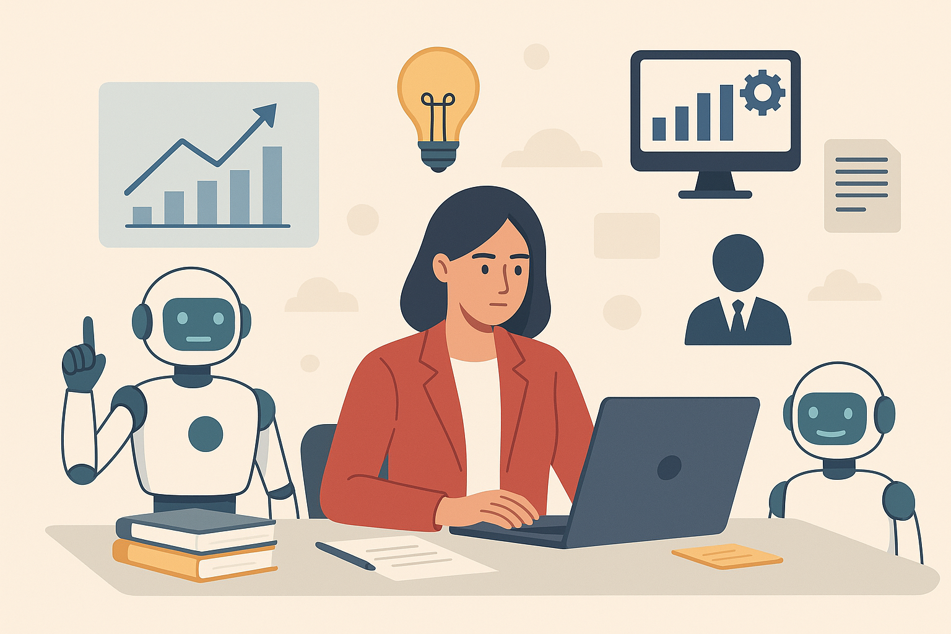
Հարց 1
Արհեստական բանականության զարգացմանը զուգահեռ ո՞ր մասնագիտություններն ամենայն հավանականությամբ դուրս կգան պահանջարկից և ինչու՞։
Թարգմանիչներ. Մեքենայական թարգմանությունը, օրինակ՝ Google Translate կամ այլ մոտեցումներ, բավականին լավ մակարդակի է հասել, ինչը կարող է նվազեցնել պրոֆեսիոնալ թարգմանիչների պահանջարկը, հատկապես տեքստերի ավելի պարզ կամ հասարակ բովանդակության դեպքում:
Notes:
Նկարը գեներացված է ChatGPT -ով

Slide 47

Հարց 1
Արհեստական բանականության զարգացմանը զուգահեռ ո՞ր մասնագիտություններն ամենայն հավանականությամբ դուրս կգան պահանջարկից և ինչու՞։
Ճանապարհորդական գործակալներ. Ինտերնետ հասանելիությունը հնարավորություն է տալիս օգտատերերին ինքնուրույն գտնել լավագույն առաջարկները, որի հետևանքով գործակալների պահանջարկը գնալով փոքրանում է:
Notes:
Նկարը գեներացված է ChatGPT -ով

Slide 48
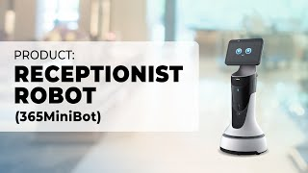
Հարց 1
Արհեստական բանականության զարգացմանը զուգահեռ ո՞ր մասնագիտություններն ամենայն հավանականությամբ դուրս կգան պահանջարկից և ինչու՞։
Հյուրանոցի ընդունարանի աշխատակիցներ. Ներկայումս հյուրանոցներն անցնում են ինքնակարգավորվող ընդունարանի համակարգերի, որոնք կարող են իրականացնել գրանցումը, հյուրերի տեղեկատուները և այլ գործառույթները՝ առանց անմիջական անձնակազմի մասնակցության:

Slide 49
Հարց 2
Ի՞նչ նոր մասնագիտություններ են հայտնվել ԱԲ զարգացմանը զուգահեռ։
ԱԲ-ով բովանդակություն ստեղծողներ – մասնագետներ, ովքեր ստեղծում են գիրք, պատկեր, երաժշտություն կամ տեսանյութ՝ ԱԲ գործիքների միջոցով։
Անվտանգության վերլուծաբաններ – զբաղվում են ԱԲ համակարգերի տվյալների և ալգորիթմների պաշտպանությամբ՝ կիբեր սպառնալիքներից։
ԱԲ էթիկայի մասնագետներ – ուսումնասիրում են ԱԲ-ի ազդեցությունը հասարակության վրա՝ ապահովելով արդարություն, թափանցիկություն և պատասխանատվություն։

Slide 50
Ի՞նչ ԱԲ գործիքներ կարող եք օգտագործել ձեր ընտրած մասնագիտությամբ մասնագիտանալու համար։

Slide 51
Շնորհակալություն
Կոնտակտներ
Ուսուցչի կոնտակտներ

Slide 52
Թեմա 3. Մասնագիտությունների համապատասխանեցում ըստ ԱԲ գործիքների
Դասի նպատակներ՝
Նկարագրել, թե ինչպես է ԱԲ-ն կիրառվում տարբեր մասնագիտություններում՝ գործնական օրինակների միջոցով։

Slide 53
Խմբերով աշխատանք
Հրահանգներ՝
Դիտարկե՛ք ուսուցչի բաժանած քարտերը։
Համապատասխանեցրե՛ք մասնագիտությունները ԱԲ գործիքների հետ՝ զուգահեռ հիմնավորելով ձեր ընտրությունը։

Slide 54
ԱԲ գործիքների նկարագրություններ
N | ԱԲ ԳՈՐԾԻՔ | ՄԵԿՆԱԲԱՆՈՒԹՅՈՒՆ
1 | ChatGPT | Տեքստեր ստեղծող, հարցերին պատասխանող և աջակցող համակարգ։
2 | Midjourney / DALL·E | Տեքստի հիման վրա պատկերներ գեներացնող գործիք։
3 | Blue River Technology | ԱԲ հիման վրա խելացի գյուղատնտեսական տեխնոլոգիա։
4 | Replika / AI Chatbots | Զրույց վարող վիրտուալ օգնականներ և հաճախորդների սպասարկում։
5 | OCR (Optical Character Recognition) | Տպագիր/ձեռագիր տեքստերի ճանաչում և թվայնացում՝ ԱԲ ինտեգրմամբ։
6 | Machine Learning | Տվյալների հիման վրա օրինաչափություններ գտնող և կանխատեսումներ անող ալգորիթմներ։

Slide 55
ԱԲ գործիքների նկարագրություններ
N | ԱԲ ԳՈՐԾԻՔ | ՄԵԿՆԱԲԱՆՈՒԹՅՈՒՆ
7 | Google Translate | Տեքստերի ավտոմատ թարգմանություն տարբեր լեզուներով։
8 | Salesforce AI | Հաճախորդների վարքի վերլուծություն և վաճառքների օպտիմալացում։
9 | AI Diagnostic Tools (օր.՝ Aidoc, PathAI) | Բժշկական պատկերների և վերլուծությունների ավտոմատ ախտորոշում։
10 | AI Contract Analysis (օր.՝ Luminance) | Իրավաբանական փաստաթղթերի վերլուծություն և ավտոմատ ուղեցույցներ։
11 | AutoML | Ավտոմատացված մեքենայական ուսուցման մոդելների ստեղծում։
12 | Descript / Otter.ai | Ձայնային ֆայլերի գրավոր փոխակերպում և խմբագրում:

Slide 56
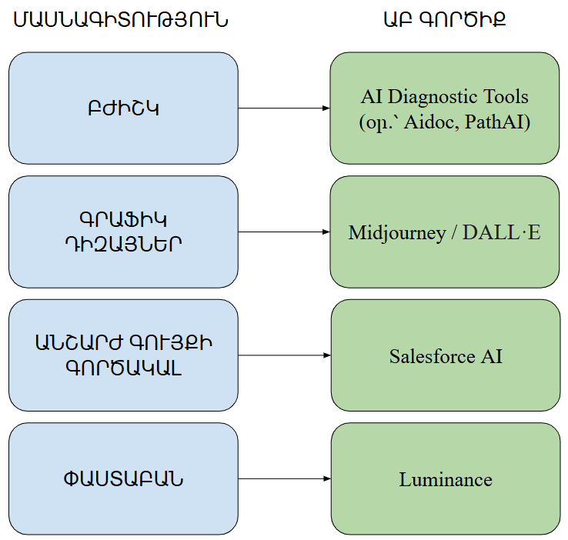
Քարտերով աշխատանքի պատասխաններ

Slide 57
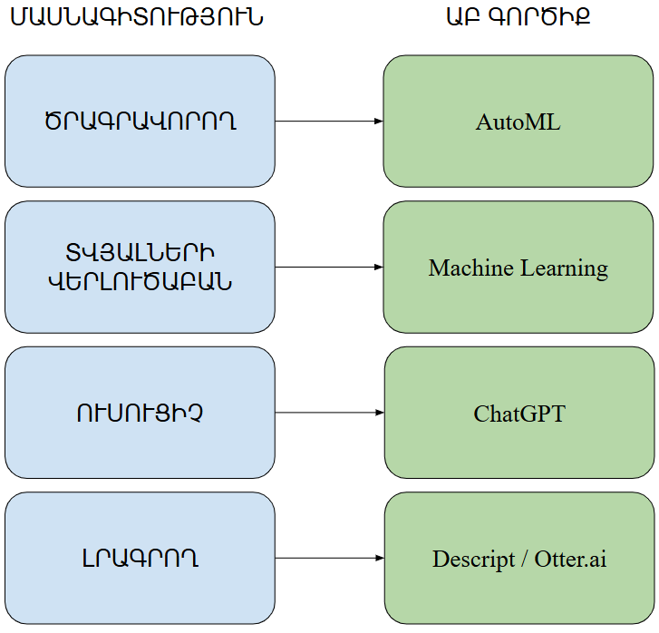
Քարտերով աշխատանքի պատասխաններ

Slide 58
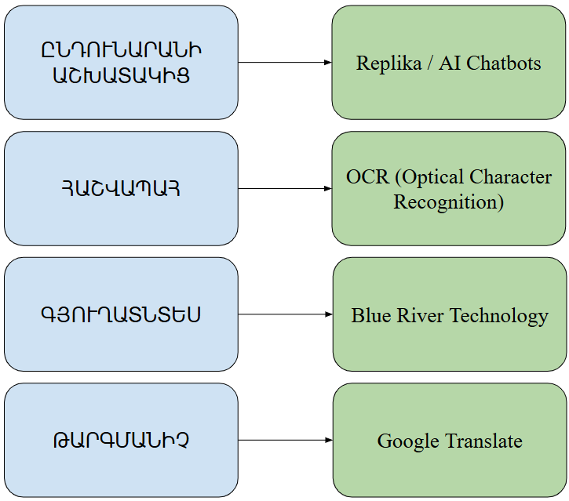
Քարտերով աշխատանքի պատասխաններ

Slide 59
Շնորհակալություն
Կոնտակտներ
Ուսուցչի կոնտակտներ

Slide 60
Թեմա 4. ԱԲ -ի հնարավորությունները տեղական և միջազգային մակարդակներում - 1
Դասի նպատակներ՝
Վերլուծել և հայտնաբերել ԱԲ-ի դրական ազդեցությունը տարբեր ոլորտներում
Ներկայացնել ԱԲ-ի դրական կիրառությունները տեղական (համայնքային) և միջազգային մակարդակներում
Համագործակցել խմբերում, ներկայացնել կարծիքներ և լուծումներ

Slide 61
Ի՞նչ ԱԲ կիրառություններ եք նկատել ձեր համայնքում։

Slide 62
Ինչպե՞ս կարող է ԱԲ-ն փոխել մեր երկրի ապագան։

Slide 63
Զույգերով աշխատանք
Հրահանգներ՝
Դիտե՛ք հետևյալ հղմամբ հասանելի տեսանյութը (1:59 - 4:18), որը վերաբերում է Չինաստանում ԱԲ-ի կիրառմանը դպրոցներում՝ սովորողների ուշադրության, պահվածքի և առաջադիմության մշտադիտարկմանը։ Տեսանյութը հասանելի է նաև հաջորդ սահիկում։
Զուգահեռ, կատարե՛ք հետևյալ հղմամբ հասանելի ֆայլում նշված առաջադրանքները։

Slide 64
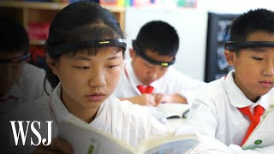
ԱԲ կիրառումը դասասենյակներում

Slide 65
Մաս 1
Լրացնել ստորև բերված հարցերում բացակայող բառերն ու արտահայտությունները․
Սարքը ստեղծվել է Չինաստանում։
Այն բաղկացած է երեք էլեկտրոդներից, որոնցից երկուսը ականջների ետևում են, իսկ մյուսը՝ ճակատին։
Ուղեղի նեյրոններից ստացված ազդանշանները փոխանցվում են ուսուցչի համակարգչին՝ իրական ժամանակում։ Այս տվյալների հիման վրա ուսուցիչը կարողանում է գնահատել աշակերտների ուշադրությունը՝ 10 րոպե պարբերությամբ։
Բացի ուսուցչից, տվյալները փոխանցվում են նաև աշակերտների ծնողներին, ովքեր կարող են ստուգել նրանց ստացած գնահատականները։

Slide 66
Մաս 2
Յուրաքանչյուր պնդման դիմաց նշել ճիշտ է, թե՞ սխալ։
Սարքերը տալիս են ամբողջական ինֆորմացիա աշակերտի ուշադրության մասին և ալգորիթմները, որոնց հիման վրա այն կանխատեսումներ է անում, բացահայտ են։
Սխալ։ Ըստ տեսանյութի՝ պարզ չէ, թե սարքն ինչպես է աշխատում։
Կարմիր ազդանշանի առկայությունը խոսում է աշակերտի ցրվածության մասին։
Սխալ։ Կարմիր գույնի առկայությունը ցույց է տալիս, որ աշակերտը բավականին կենտրոնացած է։
Նյարդաբան Թեոդոր Զանտոն նշում է, որ սարքի արդյունավետությունը ստուգող հետազոտություններն այդքան էլ շատ չեն։
Ճիշտ։

Slide 67
Մաս 2
Յուրաքանչյուր պնդման դիմաց նշել ճիշտ է, թե՞ սխալ։
4. Ըստ տեսանյութում նշված ինֆորմացիայի, սարքի հիմքում ընկած ELECTROENCEPHALOGRAPHY (EEG) -ն սովորաբար կիրառվում է բժշկական հաստատություններում և լաբորատորիաներում։
Ճիշտ։
5. Չնայած սարքն աշխատում է անխափան, ուսուցիչները նշում են, որ աշակերտները չեն կարողանում կենտրոնանալ։
Սխալ։ Ուսուցիչները նշում են, որ աշակերտներն ավելի կարգապահ են դարձել։

Slide 68
Ի՞նչ էթիկական խնդիրներ կարող է առաջացնել տեսանյութում նշված կիրառությունը։

Slide 69
Հնարավոր էթիկական խնդիրների օրինակներ
Մշտական վերահսկողությունը կարող է հանգեցնել անհանգստության և սթրեսի, ինչը բացասաբար է ազդում ուսման որակի վրա:
ԱԲ ալգորիթմները կարող են սխալ կերպով գնահատել պահվածքը՝ հիմնված սեռի, ազգության կամ հաշմանդամության վրա:
Ուսանողների վրա մշտական հսկողությունը կարող է խանգարել նրանց ինքնուրույնության և ազատ ընտրության զարգացմանը:

Slide 70
Խմբային աշխատանք
Հրահանգներ՝
Կազմե՛ք 4 - 5 հոգանոց խմբեր և ընտրելով տեղական կամ միջազգային մակարդակներից որևիցե մեկը, պատրաստե՛ք 3 - 5 րոպեանոց ներկայացում՝ սահիկաշարի միջոցով։
Աշխատանքն առավել բովանդակ դարձնելու նպատակով օգտվեք հետևյալ հղմամբ հասանելի ֆայլից։

Slide 71
Շնորհակալություն
Կոնտակտներ
Ուսուցչի կոնտակտներ

Slide 72
Թեմա 5. ԱԲ -ի հնարավորությունները տեղական և միջազգային մակարդակներում - 1
Դասի նպատակներ՝
Նշել ԱԲ-ի հետ կապված հնարավոր ռիսկեր և մարտահրավերներ
Քննարկել էթիկական հարցեր՝ անձնական տվյալներ, կողմնակալություն, մարդու փոխարինելիություն
Առաջարկել պատասխանատու օգտագործման գաղափարներ կամ սկզբունքներ
Մշակել սեփական կարծիք՝ հիմնված փաստերի ու քննարկման վրա

Slide 73
Ի՞նչ կլինի եթե ԱԲ-ն որոշի՝ ով է արժանի աշխատատեղ ունենալուն։

Slide 74
Կարո՞ղ է ԱԲ-ն արդար որոշումներ ընդունել։

Slide 75
Խմբային աշխատանք
Հրահանգներ՝
Դիտե՛ք հաջորդ սահիկում ներառված տեսանյութը և կատարե՛ք հետևյալ հղմամբ հասանելի առաջադրանքները։
Ցուցումներ՝
Առաջադրանքները հետևում են տեսանյութում առկա ինֆորմացիայի հաջորդականությանը, ուստի խորհուրդ է տրվում կատարել հաջորդաբար։

Slide 76
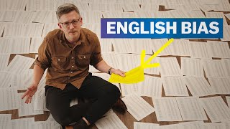
Ինչու՞ ԱԲ-ն չի տիրապետում բոլոր լեզուներին

Slide 77
Առաջադրանք 1
Լրացնել բաց թողնված բառերն ու արտահայտությունները։
GPT-ն գործում է գրադարանի նմանությամբ, քանի որ սովորում է միայն այնտեղ հասանելի գրքերի բովանդակությունը։
GPT-ն կարող է օգտագործել գիտելիքները զգացմունքներ ճանաչելու, թեման ամփոփելու, թարգմանելու և պատասխաններ կամ առաջարկություններ անելու համար։

Slide 78
Առաջադրանք 1
Լրացնել բաց թողնված բառերն ու արտահայտությունները։
3. Աշխարհում գործածվող 7000 լեզուներից միայն 20-ն են Բնական Լեզվի Մշակման (NLP) հետազոտությունների առարկան։
4. Անգլերեն, գերմաներեն, իսպաներեն, կատալոներեն բառերը կազմում են GPT-3 մոդելի ուսուցման տվյալների հետևյալ հարաբերակցությունները.
Անգլերեն ー 92%
Իսպաներեն ー 0.7%
Կատալոներեն ー 0.01%
Գերմաներեն ー 1.4%

Slide 79
Առաջադրանք 2
Ստուգելու համար թե GPT-3-ը ինչքան սահուն է տիրապետում կատալոներենին, հետազոտողները ի՞նչ գործողություն կատարեցին։ Ըստ այդ հետազոտության, կարողանու՞մ էր արդյոք մեքենան տալ մարդանման պատասխաններ։
Հետազոտողները վերցրեցին GPT-3-ով գեներացված կատալորեներեն երեք նախադասություն և երեք իրական նախադասություն։ Այնուհետև առաջարկեցին կատալոներենը որպես մայրենի լեզու տիրապետողներին տարբերակել, թե նշվածներից որոնք են գեներացված և որոնք՝ ոչ։ Մեքենայով գեներացված նախադասությունները մոտ էին մարդկայինին և բավականին բարդ էր տարբերակելը։

Slide 80
Առաջադրանք 2
Որպեսզի մոդելը կարողանա ավելի լավ տիրապետել լեզվին, ի՞նչ մոտեցում է առաջարկվում ցուցաբերել։
Առաջարկվում է մոդելին ուսուցանել միայն մեկ լեզու և գնահատել մոդելի կատարողականն այդ լեզվի վրա։

Slide 81
Առաջադրանք 2
Մոդելին քիչ օգտագործվող լեզուների ուսուցանման համար ի՞նչ մոտեցում է առաջարկվել իրականացնել Hugging-Face -ի համահիմնադիր Թոմաս Ուոլֆի կողմից։
Նրանց թիմը որոշել էր համագործակցել այդ լեզուները որպես մայրենի լեզու տիրապետողների հետ, հարցնել ինչպես են նրանք տարբերակում լավ և վատ տվյալները, և թե որտեղից կարող են որակյալ տվյալներ գտնել։

Slide 82
Խմբային աշխատանք
Հրահանգներ՝
Բաժանվե՛ք 4 -հոգանոց խմբերի և դիտարկե՛ք հետևյալ հղմամբ հասանելի ֆայլում նշված իրավիճակները որոնք վերաբերում են տեղական կամ միջազգային մակարդակներին։
Յուրաքանչյուր իրավիճակի համար որոշե՛ք մակարդակը, դրական և բացասական կողմերը և նշե՛ք լուծումներ։

Slide 83
Խումբ 1
Արհեստական բանականության հիմքով աշխատանքի ընդունման համակարգն օգտագործվում է ձեր քաղաքի/երկրի բոլոր խոշոր ընկերություններում։ Մի քանի ամիս անց, պարզվում է, որ համակարգը մերժում է որոշակի տարիքային խմբի պատկանող բոլոր դիմորդներին՝ անկախ իրենց որակավորման աստիճանից:
Դրական կողմերը
Բացասական կողմերը
Լուծումներ

Slide 84
Խումբ 2
Երկրներից մեկը մշակում է ամբողջովին ինքնավար ԱԲ ռազմական համակարգ, որը կարող է նույնականացնել թիրախներն ու որոշումներ կայացնել հարվածելու վերաբերյալ։
Դրական կողմերը
Բացասական կողմերը
Լուծումներ

Slide 85
Խումբ 3
Լայնորեն օգտագործվում են բարձրորակ իրատեսական ԱԲ գեներացված տեսանյութեր և ձայնագրություններ, որոնք տարածում են համաշխարհային առողջապահական ճգնաժամի վերաբերյալ ապատեղեկատվություն։
Դրական կողմերը
Բացասական կողմերը
Լուծումներ

Slide 86
Խումբ 4
Ձեր քաղաքը ներդնում է արհեստական ​​բանականության վրա հիմնված հսկողության համակարգ, որը հսկում է հասարակական տարածքները 24/7 ռեժիմով՝ օգտագործելով դեմքի ճանաչում և կանխատեսող վերլուծություններ՝ «հնարավոր սպառնալիքները» բացահայտելու համար։
Դրական կողմերը
Բացասական կողմերը
Լուծումներ

Slide 87
Խումբ 5
Արհեստական բանականության վրա հիմնված դասավանդման հարթակը հարմարեցնում է դասերը՝ ելնելով աշակերտների առաջադիմությունից։ Ժամանակի ընթացքում այն սկսում է ցածր առաջադիմություն ունեցող աշակերտներին տրամադրել ավելի պարզեցված և սահմանափակ բովանդակություն, իսկ առաջադեմ աշակերտներին՝ դեպի խորացված ու մասնագիտացված նյութեր։
Դրական կողմերը
Բացասական կողմերը
Լուծումներ

Slide 88
Խումբ 6
Արհեստական բանականությամբ գեներացված արվեստի գործերը ունեն բավականին մեծ կիրառություն։ Դրանք օգտագործվում են գովազդում, ֆիլմարտադրությունում, տեսախաղերում և նույնիսկ պատկերազարդ գրքերում։ Շատ կազմակերպություններ նախընտրում են այս լուծումները՝ ժամանակ և ռեսուրսներ խնայելու համար։
Դրական կողմերը
Բացասական կողմերը
Լուծումներ

Slide 89
Խումբ 7
Արհեստական բանականությամբ աշխատող լեզվաբանական թարգմանիչները այժմ լայնորեն կիրառվում են պետական և միջազգային հաստատություններում՝ ապահովելով վայրկենական թարգմանություն տասնյակ լեզուներով։ Դրանք օգտագործվում են հանդիպումների, փաստաթղթերի և նույնիսկ օրենսդրական տեքստերի թարգմանության համար՝ զգալիորեն արագացնելով աշխատանքային գործընթացները։
Դրական կողմերը
Բացասական կողմերը
Լուծումներ

Slide 90
Շնորհակալություն
Կոնտակտներ
Ուսուցչի կոնտակտներ

Slide 91
Թեմա 6. Գործնական դաս 3. «Իմ ԱԲ ուղին» պաստառի ստեղծման և նախագծման գործնական աշխատանք- Մաս 1
Դասի նպատակներ՝
Նկարագրել ԱԲ հիմքով մասնագիտություններ
Նշել մեքենայական ուսուցման ճարտարագետի, ԱԲ հետազոտողի, ԱԲ ճարտարագետի, համակարգչային տեսողության ճարտարագետի աշխատանքից օրինակներ, նշել անհրաժեշտ տեխնիկական որակավորումները
Նշել տվյալների ճարտարապետի, տվյալների ճարտարագետի, տվյալագետի և բիզնես վերլուծաբանի աշխատանքից օրինակներ, նշել անհրաժեշտ տեխնիկական որակավորումները

Slide 92
Ի՞նչ ԱԲ հիմքով մասնագիտությունների եք ծանոթ։

Slide 93
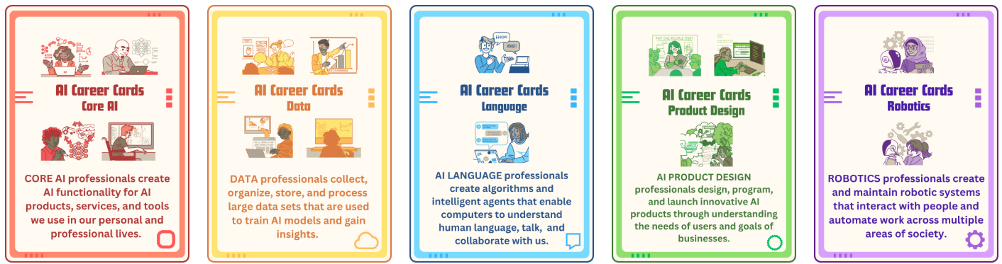
ԱԲ հիմքով մասնագիտություններ

Slide 94
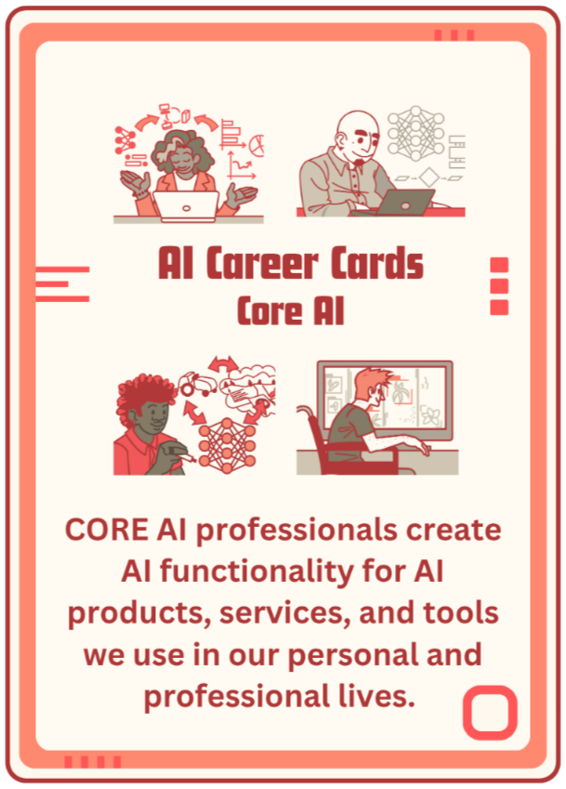
Core-AI
Core AI մասնագետները ստեղծում են ԱԲ ֆունկցիոնալություն և գործիքներ, որոնք մենք օգտագործում ենք մեր անձնական և մասնագիտական կյանքում։

Slide 95
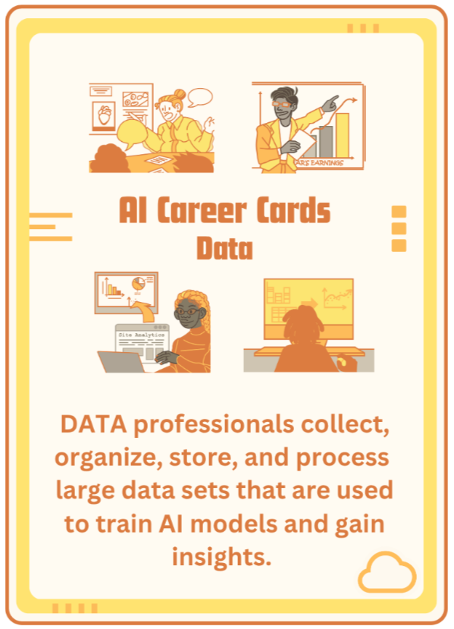
Տվյալներ (Data)
Տվյալների մասնագետները հավաքում, կազմակերպում, պահպանում և մշակում են մեծ տվյալների հենքեր, որոնք օգտագործվում են ԱԲ մոդելների ուսուցանման համար։

Slide 96
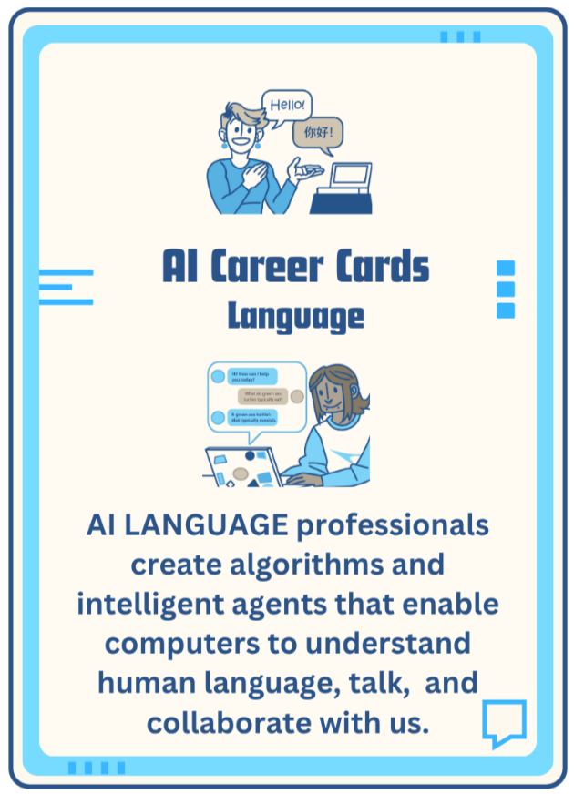
Լեզու (Language)
ԱԲ լեզվական մասնագետները ստեղծում են ալգորիթմներ, որոնք թույլ են տալիս համակարգիչներին տիրապետել տարբեր լեզուների։

Slide 97
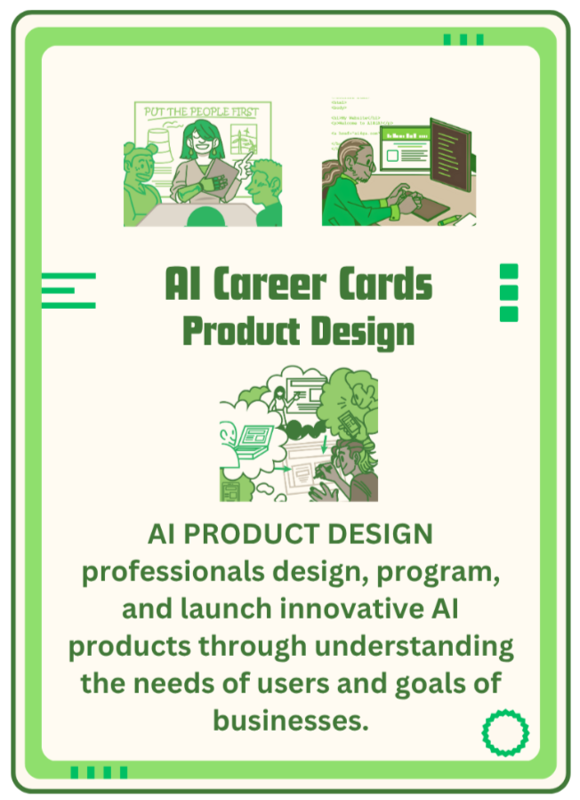
Արտադրանքի դիզայն (Product Design)
ԱԲ արտադրանքի դիզայնի մասնագետները նախագծում, մշակում և գերծարկում են ծրագրեր՝ հաշվի առնելով օգտվողների և գործարարների կարիքներն ու պահանջները։

Slide 98
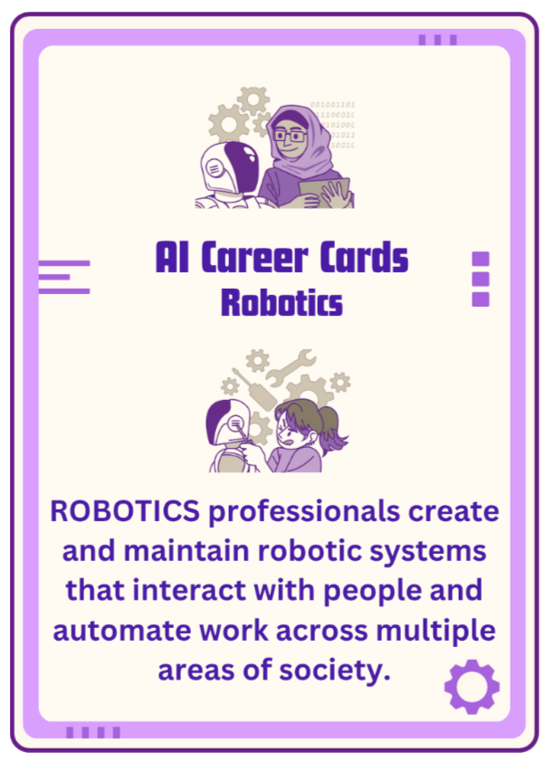
Ռոբոտաշինություն
(Robotics)
Ռոբոտաշինության մասնագետները ստեղծում են համակարգեր, որոնք շփվում են մարդկանց հետ և ավտոմատացնում են հասարակության բազմաթիվ ոլորտներում գոյություն ունեցող աշխատանքները։

Slide 99
Զույգերով աշխատանք
Հրահանգներ՝
Անցե՛ք հետևյալ հղմամբ և ծանոթանացե՛ք Data Career Cards բաժնի քարտերին։

Slide 100
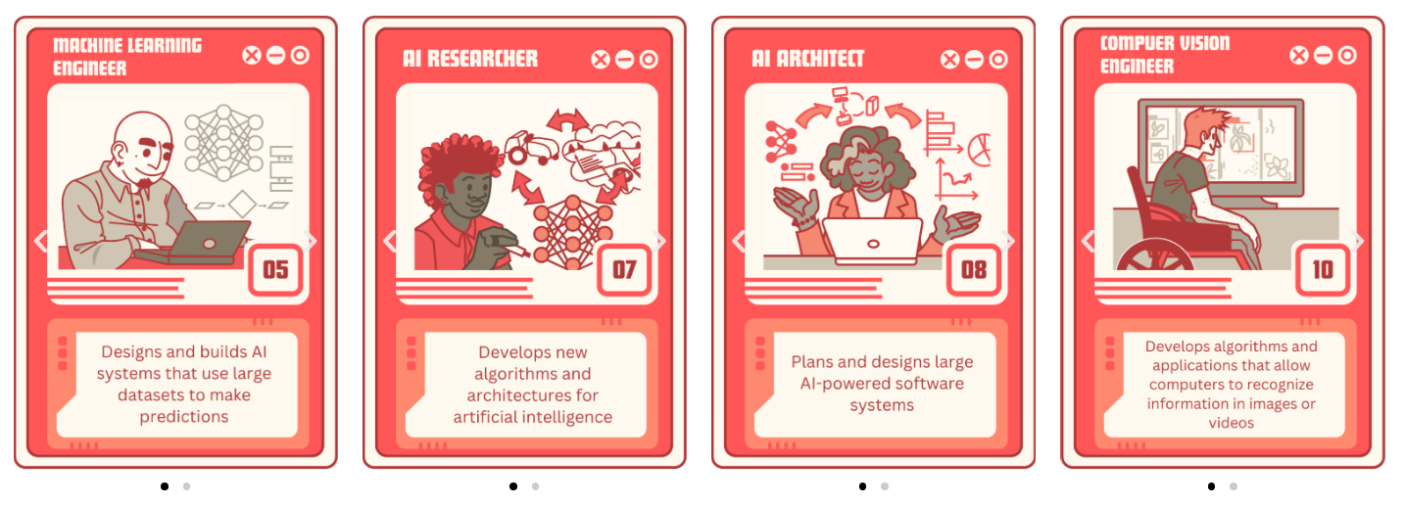
Core AI Career Cards
ՄՈՒ ճարտարագետ
ԱԲ հետազոտող
ԱԲ ճարտարապետ
Համակարգչային տեսողության ճարտարագետ

Slide 101
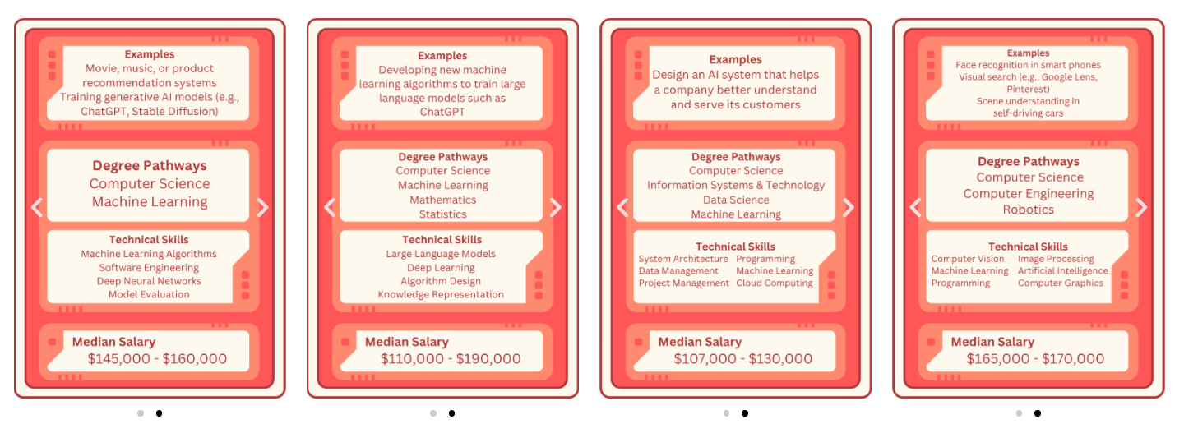
Core AI Career Cards
ՄՈՒ ճարտարագետ
ԱԲ հետազոտող
ԱԲ ճարտարապետ
Համակարգչային տեսողության ճարտարագետ

Slide 102
Teachable Machine
Ստեղծե՛ք վիզուալ դասակարգիչ՝ Google -ի Teachable Machine -ի օգնությամբ, որի համար անհրաժեշտ է անցնել հետևյալ հղմամբ։
Ընտրե՛ք, թե ինչ դասերի միջև է դասակարգում արվելու, իրականացրե՛ք տվյալների հավաքում, մոդելի ուսուցանում և փորձարկում, նախապես դիտելով հաջորդող սահիկներում նշված տեսանյութերը։

Slide 103
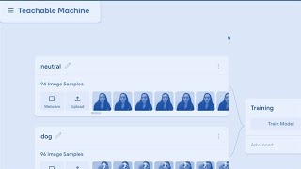
Տվյալների հավաքում

Slide 104
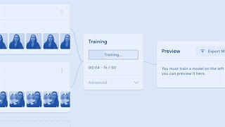
Մոդելի ուսուցում

Slide 105
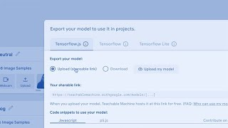
Փորձարկում

Slide 106
Զույգերով աշխատանք
Հրահանգներ՝
Անցե՛ք հետևյալ հղմամբ և ծանոթանացե՛ք Data Career Cards բաժնի քարտերին։

Slide 107
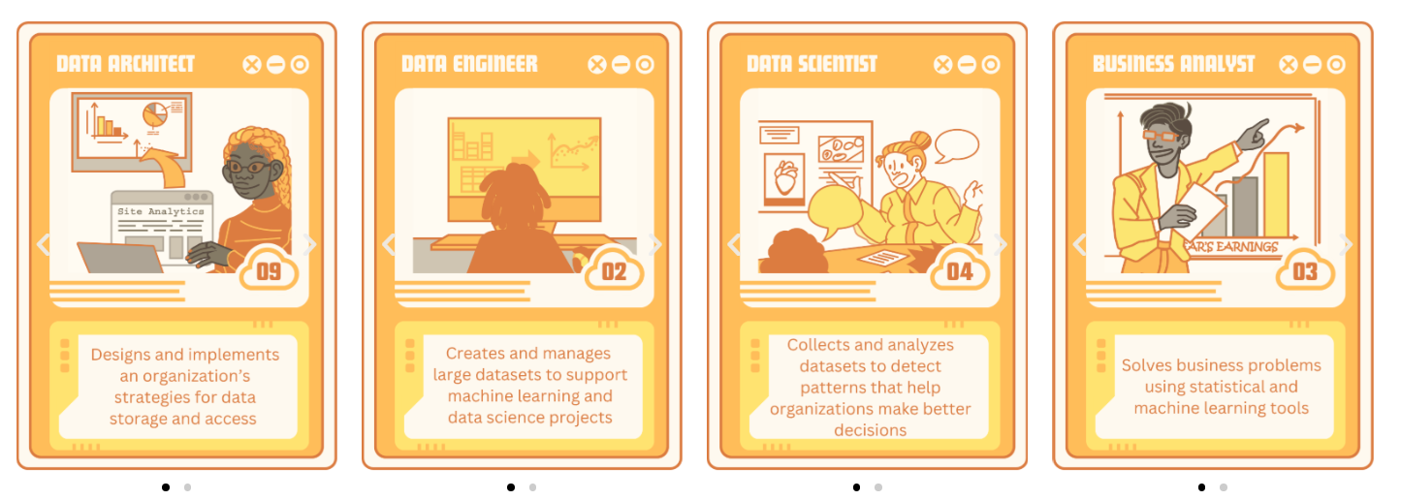
Data Career Cards
Տվյալների ճարտարապետ
Տվյալների ճարտարագետ
Տվյալագետ
Բիզնես վերլուծաբան

Slide 108
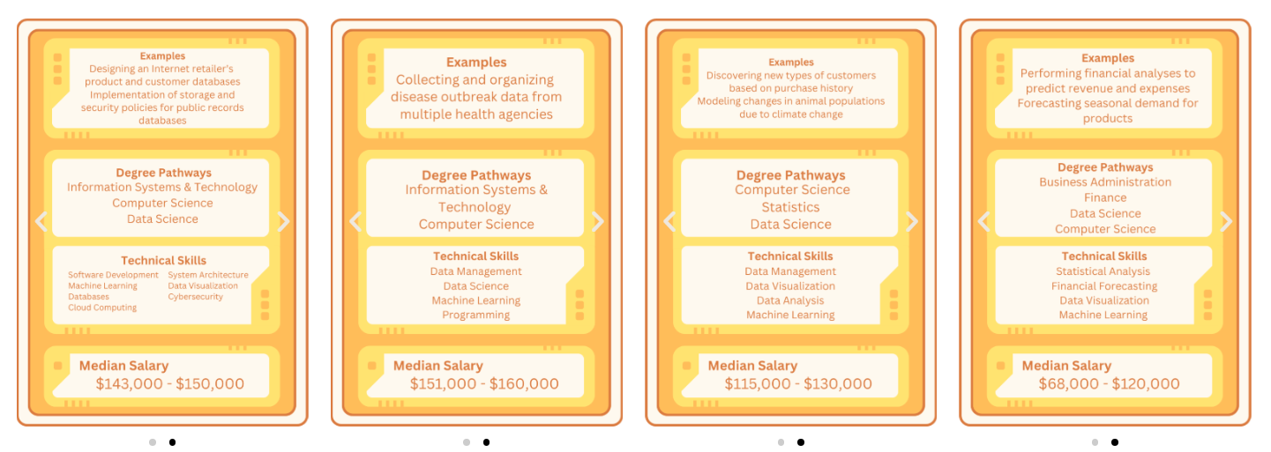
Core AI Career Cards
Տվյալների ճարտարապետ
Տվյալների ճարտարագետ
Տվյալագետ
Բիզնես վերլուծաբան

Slide 109
Հաջորդող օրինակներից յուրաքանչյուրի դեպքում նշել, թե որ մասնագետներն են լավագույնս համապատասխանում նկարագրված գործընթացների իրականացմանը։

Slide 110
Իրավիճակ 1
Խոշոր մանրածախ առևտրի ընկերությունը ցանկանում է արդիականացնել տվյալների նկատմամբ իր ողջ մոտեցումը: Նրանք ունեն հաճախորդներին վաճառված ապրանքներից գրառումներ, որոնք ցրված են տարբեր համակարգերում (առցանց, խանութներում, հավատարմության ծրագիր) և ցանկանում են դրանք միավորել մեկ կենտրոնացված, կազմակերպված համակարգի մեջ, որը կարող է աջակցել հետագա վերլուծություններին:
Հիմնականում ո՞ր մասնագետը պատասխանատու կլինի տվյալների կազմակերպման, պահպանման և օգտագործման համար պատրաստ լինելու ընդհանուր կառուցվածքի և ռազմավարության մշակման համար՝ ապահովելով դրանց մասշտաբայնությունն ու անվտանգությունը առաջիկա տարիների ընթացքում:

Slide 111
Իրավիճակ 2
Հետևելով տվյալների կազմակերպման ռազմավարությանը, մանրածախ առևտրի ընկերությունը այժմ պետք է կառուցի ավտոմատացված համակարգեր, որոնք կհավաքեն հաճախորդներինվաճառված ապրանքների տվյալները տարբեր աղբյուրներից, կմաքրեն դրանք (կուղղեն սխալները, կստանդարտացնեն ձևաչափերը), ապա կտեղադրեն դրանք նոր նախագծված կենտրոնական պահեստավորման համակարգում, որպեսզի դրանք պատրաստ լինեն վերլուծության համար:
Հիմնականում ո՞ր մասնագետը պատասխանատու կլինի այս ավտոմատացված հավաքագրման համակարգերի կառուցման և պահպանման համար:

Slide 112
Իրավիճակ 3
Հաշվի առնելով, որ հաճախորդներին վերաբերող վաճառքի տվյալներն արդեն պատրաստ են, ընկերությունն այժմ ցանկանում է պատասխանել հետևյալ բիզնես հարցին «Ո՞ր խմբին պատկանող հաճախորդներն ավելի շատ հետաքրքրված կլինեն նոր արտադրանքով և ի՞նչ չափի զեղչ կարելի է առաջարկել նրանց»։
Հիմնականում ո՞ր մասնագետը պատասխանատու կլինի այս տվյալների վերլուծության, վիճակագրական մեթոդների և կանխատեսողական մոդելավորման կիրառման՝ օրինաչափությունները հայտնաբերելու, ապա իրենց արդյունքների հիման վրա գործնական առաջարկություններ տրամադրելու համար։

Slide 113
Իրավիճակ 4
Մինչ մանրածախ առևտրի ընկերությունը նույնիսկ սկսեց մտածել տվյալների կենտրոնացման մասին, նրանք նկատեցին հաճախորդների կողմից կրկնակի գնումների զգալի նվազում: Նրանց անհրաժեշտ է մեկը, որը կհետաքննի, թե ինչու է դա տեղի ունենում, կխոսի վաճառքի և մարքեթինգի թիմերի հետ՝ իրենց մարտահրավերները հասկանալու համար, ապա հստակ կսահմանի, թե ինչ տեղեկատվություն է անհրաժեշտ նոր տվյալների համակարգից՝ խնդիրը լուծելու համար:
Հիմնականում ո՞ր մասնագետը պատասխանատու կլինի բիզնես մարտահրավերը հասկանալու և այն տեխնիկական թիմերի համար պահանջների վերածելու համար:

Slide 114
Պատասխաններ

Slide 115
Պատասխաններ
Տվյալների ճարտարապետ (Data architect)
Տվյալների ճարտարագետ (Data engineer)
Տվյալագետ (Data scientist)
Բիզնես վերլուծաբան (Business analyst)

Slide 116
Ամփոփիչ հարցեր
Ի՞նչն ամենաշատը զարմացրեց նկարագրված մասնագիտությունների մեջ։
Ինչպե՞ս կարող են ձեր հետաքրքրությունները հատվել այդ մասնագիտությունների պահանջների հետ։
Ի՞նչ անհրաժեշտ հմտություններ են ձեզ անհրաժեշտ մասնագիտանալու համար և ի՞նչ քայլեր եք նախատեսում նախաձեռնել։

Slide 117
Շնորհակալություն
Կոնտակտներ
Ուսուցչի կոնտակտներ

Slide 118
Թեմա 7. Գործնական դաս 4. «Իմ ԱԲ ուղին» պաստառի ստեղծման և նախագծման գործնական աշխատանք- Մաս 2
Դասի նպատակներ՝
Նշել խոսակցական ԱԲ մասնագետի և բնական լեզվի մշակման ճարտարագետի աշխատանքից օրինակներ, նշել անհրաժեշտ տեխնիկական որակավորումները
Նշել արտադրանքի մենեջերի, UX դիզայների և ծրագրային ճարտարագետի աշխատանքից օրինակներ, նշել անհրաժեշտ տեխնիկական որակավորումները
Քննարկել ԱԲ կիրառությունը բժշկության մեջ
Նշել առողջապահական ոլորտի մասնագիտություններ
Նշել ռոբոտաշինության ճարտարագետի, ռոբոտաշինության տեխնիկի աշխատանքից օրինակներ, նշել անհրաժեշտ տեխնիկական որակավորումները
Նշել փափուկ հմտությունները և դրանց անհրաժեշտությունը ցանկացած աշխատանքում

Slide 119
Զույգերով աշխատանք
Հրահանգներ՝
Անցե՛ք հետևյալ հղմամբ և ծանոթանացե՛ք Language Career Cards բաժնի քարտերին։

Slide 120
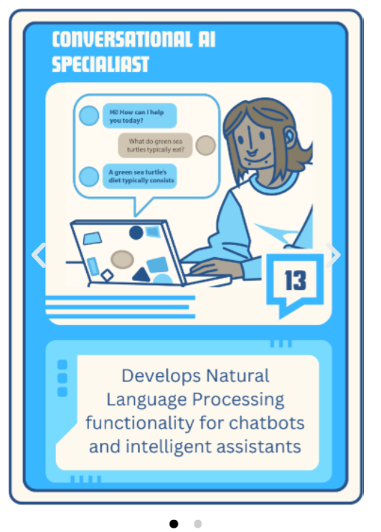
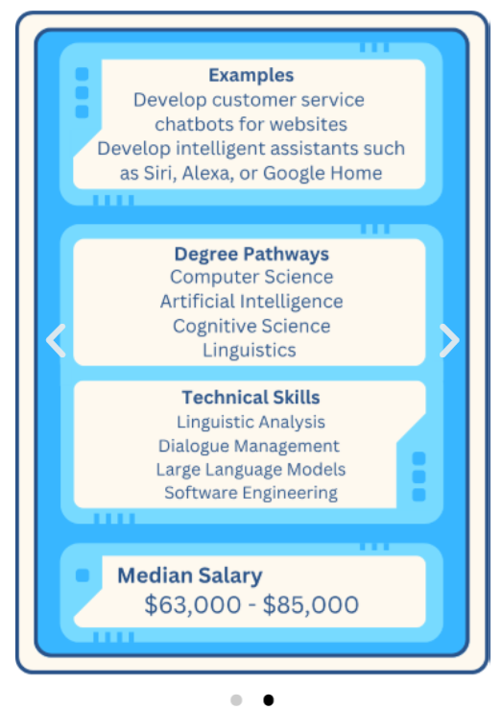
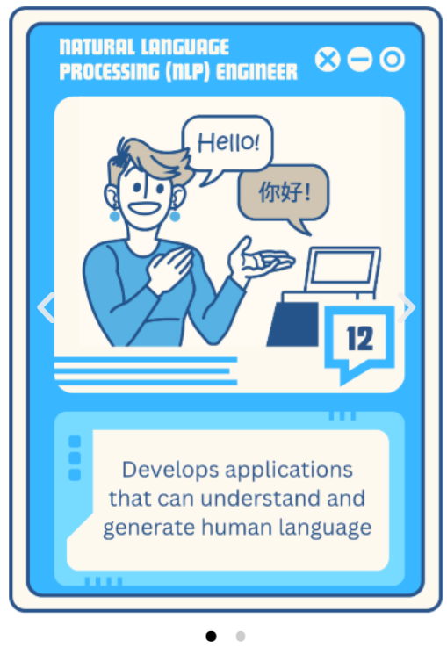
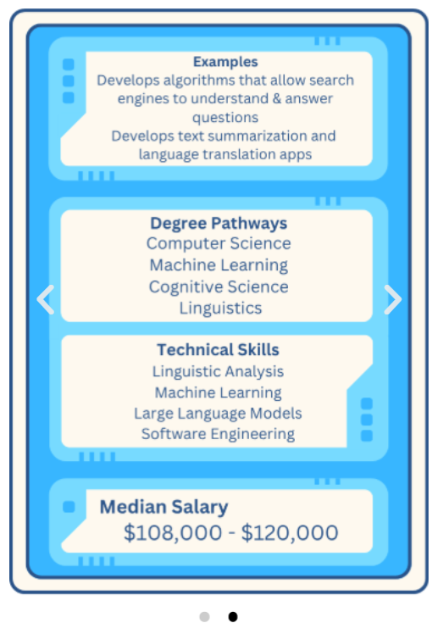
Language Career Cards
Խոսակցական ԱԲ մասնագետ
Բնական լեզվի մշակման ճարտարագետ

Slide 121
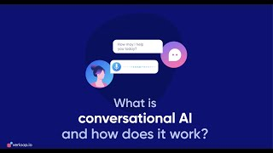
Language Career Cards

Slide 122
Հարց 1
Ո՞րն է խոսակցական ԱԲ մասնագիտության նպատակը։

Slide 123
Պատասխան 1
Սովորեցնել նմանակել մարդկային զրույցները։

Slide 124
Հարց 2
Քանի՞ քայլով է նկարագրվում խոսակցական ԱԲ մասնագիտության նպատակը։ Որո՞նք են։

Slide 125
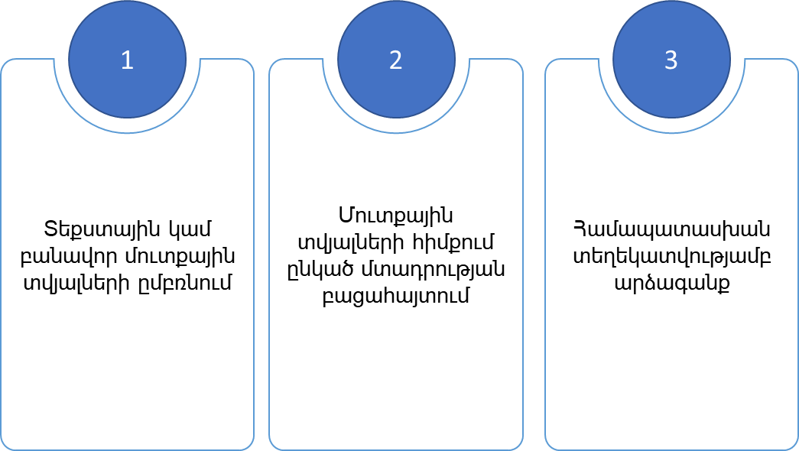
Պատասխան 2

Slide 126
Հարց 3
Քանի՞ խոսակցական ԱԲ տեսակ կա։ Որո՞նք են։

Slide 127
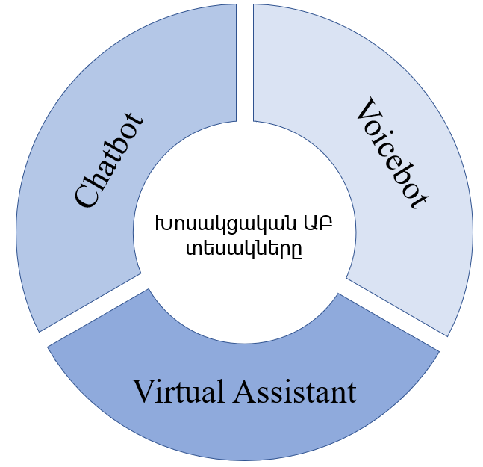
Պատասխան 3

Slide 128
Հարց 4
Ի՞նչ քայլերով է խոսակցական ԱԲ-ն գործում յուրաքանչյուր մուտքային տվյալի համար։

Slide 129
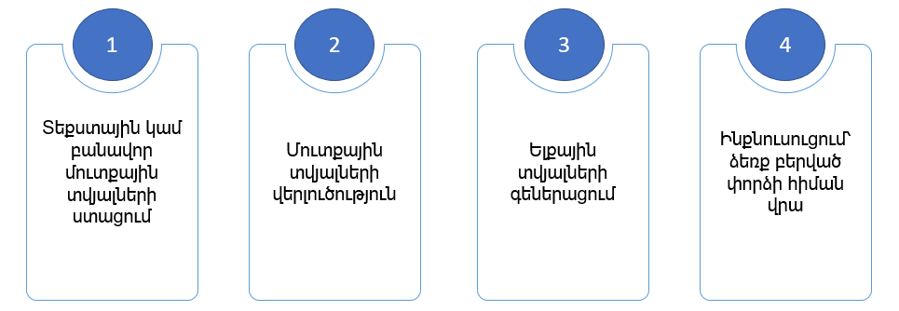
Պատասխան 4

Slide 130
Խմբերով աշխատանք
Հրահանգներ՝
Բաժանվե՛ք երեք հոգանոց խմբերի, անցե՛ք հետևյալ հղմամբ և ծանոթանացե՛ք Product Design Career Cards բաժնի քարտերին։

Slide 131
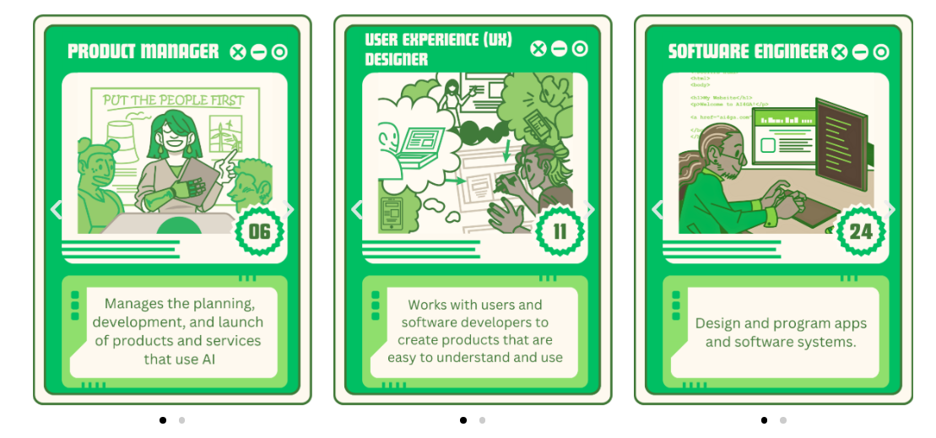
Product Design Career Cards
Արտադրանքի մենեջեր
UX դիզայներ
Ծրագրային ճարտարագետ

Slide 132
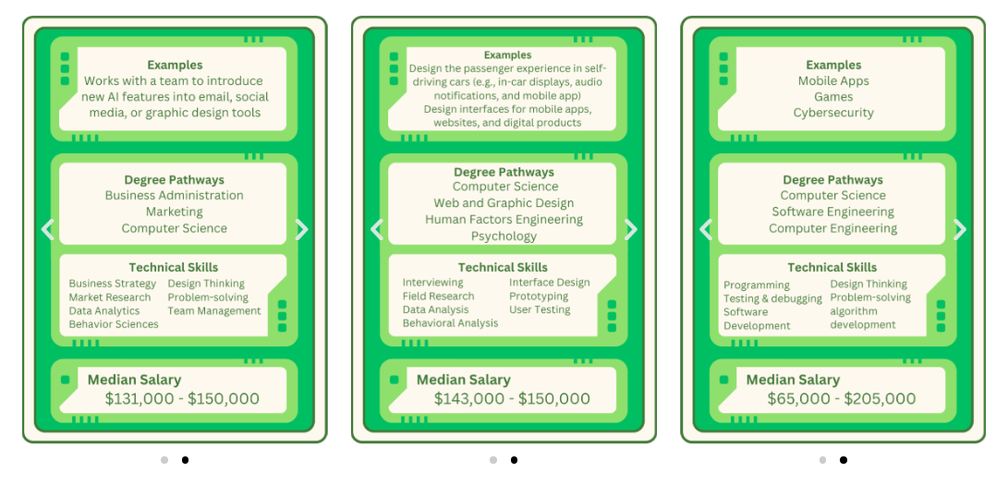
Product Design Career Cards
Արտադրանքի մենեջեր
UX դիզայներ
Ծրագրային ճարտարագետ

Slide 133
Խմբերով աշխատանք
Հրահանգներ՝
Կատարե՛ք հետևյալ հղմամբ հասանելի առաջադրանքները։

Slide 134
Առաջադրանք 1․
Պարտականությունների համապատասխանեցում՝ Արտադրանքի մենեջեր
Մասնագիտություն | Աշխատանքի նկարագրություն
Արտադրանքի մենեջեր | Պատասխանատու է արտադրանքի ռազմավարության, պլանավորման և զարգացման ամբողջ ցիկլի համար։ Ուսումնասիրում է շուկան, հաճախորդների կարիքները և համակարգում է թիմերի աշխատանքը՝ ստեղծելու մրցունակ և օգտատերերին համապատասխանող լուծումներ։

Slide 135
Առաջադրանք 1․
Պարտականությունների համապատասխանեցում՝ UX դիզայներ
Մասնագիտություն | Աշխատանքի նկարագրություն
UX դիզայներ | Նախագծում է կայքեր և հավելվածներ՝ այնպես, որ օգտագործումը լինի հարմար, հասանելի և հաճելի։ Ստեղծում է միջերեսի մոդելներ (wireframes), թեստավորում է փորձը և բարելավում այն՝ ըստ օգտագործողների արձագանքների։

Slide 136
Առաջադրանք 1․
Պարտականությունների համապատասխանեցում՝ Ծրագրային ճարտարագետ
Մասնագիտություն | Աշխատանքի նկարագրություն
Ծրագրային ճարտարագետ | Նախագծում, մշակում և սպասարկում է ծրագրային ապահովում։ Գրում է կոդ, համագործակցում է այլ ճարտարագետների և մասնագետների հետ, լուծում է տեխնիկական խնդիրներ և ապահովում է համակարգերի արդյունավետ և անվտանգ աշխատանքը։

Slide 137
Առաջադրանք 2․
Մասնագետի ընտրություն
Իրավիճակի նկարագրություն | Մասնագետ
Թիմը քննարկում է՝ արդյոք ֆունկցիաները օգտատիրոջ համար հեշտ և տրամաբանական են կիրառելիս։ | UX դիզայներ
Հիմնական շահառուից ստացվել է նոր ֆունկցիայի առաջարկ, սակայն պարզ չէ՝ արդյոք այն համապատասխանում է արտադրանքի տեսլականին։ | Արտադրանքի մենեջեր

Slide 138
Առաջադրանք 2․
Մասնագետի ընտրություն
Իրավիճակի նկարագրություն | Մասնագետ
Վերջին թարմացումից հետո ձայնային օգնականի աշխատանքում նկատվում է արտադրողականության անկման խնդիր։ | Ծրագրային ճարտարագետ
Օգտատերերը շփոթվում են՝ ինչպես է կառուցված նոր կարգավորումների ընտրացանկը։ | UX դիզայներ

Slide 139
Առաջադրանք 2․
Մասնագետի ընտրություն
Իրավիճակի նկարագրություն | Մասնագետ
Թիմը պետք է որոշի՝ առաջիկա երեք ամիսների ընթացքում որ ֆունկցիաներն են կառուցվելու: | Արտադրանքի մենեջեր
Ապրանքը թեստավորվում է տարեց օգտատերերի խմբի հետ, հավաքվում են արձագանքներ: | UX դիզայներ
Քննարկվում է՝ արդյոք տեխնիկապես հնարավոր է նոր ֆունկցիան իրականացնել սահմանված ժամկետում: | Ծրագրային ճարտարագետ

Slide 140
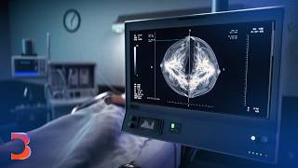
Ինչպես է ԱԲ-ն հեղափոխություն մտցնում բժշկության մեջ

Slide 141
Մասնագիտություններ
Առողջապահության ոլորտի մասնագիտություններ
Բժշկական վիզուալիզացման ԱԲ մասնագետ
Առողջապահության ինֆորմատիկ
Բիոինֆորմատիկ

Slide 142
Մասնագիտություններ
Մասնագիտություն | Նկարագրություն
Բժշկական վիզուալիզացման ԱԲ մասնագետ | Ռադիոլոգ, համակարգչային գիտնական և ճարտարագետ, ով աշխատում է ախտորոշման և պատկերների վերլուծման ԱԲ բժշկական հավելվածների վրա։
Առողջապահության ինֆորմատիկ | Մասնագիտացված են առողջապահական ինֆորմացիոն համակարգերում, ներառյալ ԱԲ տեխնոլոգիաների մշակումն ու ինտեգրացիան։
Բիոինֆորմատիկ | Կիրառելով հաշվողական տեխնոլոգիաները, նպաստում են գենետիկայի և անհատականացված բժշկության զարգացմանը։

Slide 143
Շնորհակալություն
Կոնտակտներ
Ուսուցչի կոնտակտներ

